Slide 1
Государственная политика
в сфере семейного воспитания
Кириллова М.Н.
Методист МБУ ДПО ЦЭМ и ИМС
2024

Slide 2
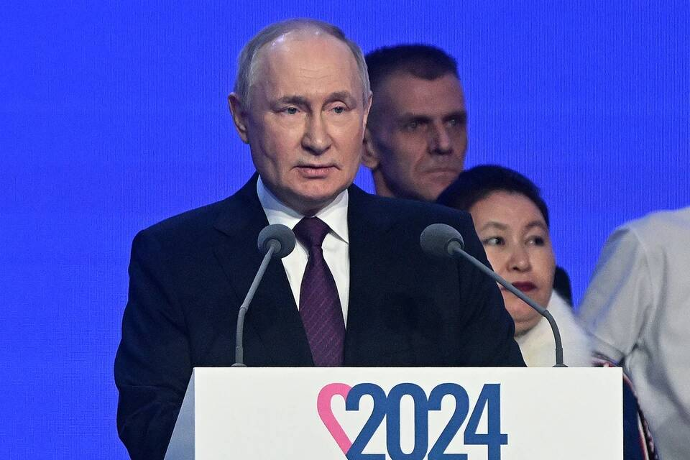
"Именно семейное воспитание во многом определяет, каким станет человек. Ни государство, ни даже лучшие педагоги ребенку заменить семью не могут". В. В. Путин

Slide 3
Сущность семейной политики РФ. Ее основные задачи и принципы.
В современных условиях семейная политика должна рассматриваться как составная часть социальной политики, как целенаправленная деятельность государства и других институтов, ориентированная на обеспечение социальной безопасности семьи, её благополучия, укрепление и развитие этого важнейшего социального института, создание необходимых условий для его функционирования и успешного выполнения
социально значимых функций, главными из которых являются репродуктивная и социализирующая.

Slide 4
Задачи семейной политики :
обеспечение социальной безопасности семьи на основе фамилистической
экспертизы принимаемых государственных решений, прежде всего федеральных и региональных программ, с точки зрения возможных последствий их воздействия на жизнедеятельность семьи;
создание необходимых условий для выполнения семьёй её основных функций, прежде всего репродуктивной и социализирующей;
содействие адаптации семей различных типов к социально-экономической
ситуации, создание необходимых условий для саморазвития семей,
стимулирования их жизненного потенциала, экономической самостоятельности;
формирование полноценной системы социальных услуг, направленной на оказание семьям широкого спектра помощи в процессе их функционирования;
решение проблем укрепления и развития института российской семьи, связанных с возрождением её традиционных норм и ценностей;
предоставление гарантии защищённости тем семьям, которые по не зависящих от них причинам не могут самостоятельно достичь социально приемлемого уровня достатка и социального благополучия.

Slide 5
Основные направления семейной политики:
развитие законодательной базы государственной семейной политики;
демографическая политика в отношении семьи;
экономическая политика государства в отношении семьи в условиях рыночных отношений;
социокультурная политика в отношении семьи;
развитие социального обслуживания семьи;
государственная поддержка семей, находящихся в трудных жизненных обстоятельствах;
региональная семейная политика;
взаимодействие государства и неправительственных организаций - субъектов семейной политики

Slide 6
Семейная политика в России
В настоящее время семейная политика в России серьёзно деформирована и носит характер социальной защиты.
В настоящий период приоритетной целью такой политики стало обеспечение выживания многих семей, т.е. социальная защита.
Что касается других аспектов семейной политики, направленных на укрепление и развитие института семьи, то они в большинстве своём не развиты.
В частности, почти не принимается во внимание необходимость формирования позитивных норм и ценностей, регулирующих брачно-семейное и репродуктивное поведение индивидов.
Они должны выступать основным объектом целенаправленного воздействия долгосрочных мер государственной семейной и
демографической политики, направленных на преодоление депопуляции.

Slide 7
Система семейных пособий
Действующая в России система семейных пособий
по ряду причин является недостаточно эффективной. В среднем их доля невелика в совокупном доходе семей с детьми.
Размеры пособий незначительны, в качестве их базы используется не прожиточный минимум, а минимальная заработная плата, которая индексируется с опозданием.
Пособия не учитывают уровня дохода их получателей. Материальная помощь семьям с детьми на местном уровне развита слабо.

Slide 8
Принципы семейной политики:
Принцип автономности и суверенности семьи означает, что семья независима от государства и имеет право принимать любые решения, касающиеся ее жизни, совершенно самостоятельно,сообразуясь лишь с собственными целями и интересами.
Принцип суверенности означает, что и любые типы взаимосвязи супружества, родительства и родства в лоне семьи также независимы от государства.
Принцип суверенности семьи тесно связан с принципом свободы выбора. Он означает, что семья имеет право выбора любого типа семейного поведения, стиля и образа жизни, в том числе и того, который с точки зрения преобладающих социокультурных и моральных норм рассматривается как девиантный (лишь бы он не был криминальным
отклоняющимся от норм права).

Slide 9
Принципы семейной политики:
Принцип единства целей федеральной и региональной политики означает, что цели
семейной политики едины для всей страны и не зависят от конкретных особенностей изменения семьи и семейного поведения на той или иной территории.
Учет региональных особенностей при этом может достигаться как за счет путей конкретизации единой в своей основе семейной политики, так и путем применения специфических средств ее достижения. Наилучшим организационным механизмом обеспечения единства целей семейной политики с уче- том региональных особенностей являются региональные программы семейной политики.

Slide 10
Принципы семейной политики:
Принцип активизации потенциала семьи.
Необходимо помочь семье самой решать свои проблемы, а общество должно лишь выработать для этого определенную систему поддержки .
В современных условиях наиболее приоритетными направлениями государственной семейной политики являются вопросы улучшения материальных
условий жизнедеятельности каждой семьи и профилактики бедности, меры по обеспечению родительства с занятостью в сфере труда, охраны здоровья матери и ребенка, подготовки молодого поколения к брачно-семейным отношениям, развитию системы социального обслуживания семьи.

Slide 11
Каковы же проблемы, с которыми сталкивается семья в результате
социальных и экономических изменений?
увеличение числа малообеспеченных слоёв населения;
увеличение социальной и географической мобильности; миграция, в том числе и за пределы государства;
ухудшающееся состояние здоровья, демографической ситуации (началась естественная убыль населения);
фундаментальные изменения традиционных ролей членов семьи, особенно женщины;
рост количества неполных семей;
повышение коэффициента иждивенчества;
насилие в семье, социальное сиротство.

Slide 12
Взаимодействие с родительской общественностью
Ключевая идея
это общественный договор между личностью, семьёй, обществом и государством

Slide 13
Взаимодействие с родительской
общественностью в рамках реализации
новых образовательных стандартов
Нормативное закрепление роли родительской общественности в жизни школы
Заключение трехстороннего договора о предоставлении общего образования между самим общеобразовательным учреждением, его учредителем и родителями (законными представителями) обучающихся.
Локальные акты образовательного учреждения, обеспечивающие государственно-общественный характер управления школой
Иные договоры, соглашения и т.д., необходимые для жизнидеятельности учреждения, например, соглашение с родителями (законными представителями) обучающихся о персональных данных для ведения электронных дневников и журналов

Slide 14
Трехуровневая модель взаимодействия с родителями (законными представителями) обучающихся
1-й уровень
Информационно-аналитический.
Информирование родительской общественности о жизнедеятельности образовательного учреждения;
диагностическая работа в отношении состава семей, обработка и анализ имеющейся информации.
Результат –
информационная открытость внутри
общего школьно-семейного пространства.

Slide 15
2-й уровень
Организационный.
участие родителей (законных представителей) обучающихся в организации и проведении различных мероприятий в рамках образовательного процесса (включая урочную и внеурочную деятельность);
участие образовательного учреждения, его отдельных педагогических работников (педагога-психолога, социального педагога, учителей, выполняющих функции классного руководителя и др.) в решении проблем семейного воспитания.
Результат –
объединение возможностей ресурсов школы
и родительской общественности
для решения обоюдно значимых задач.

Slide 16
3-й уровень Управленческий.
участие родителей (законных представителей) обучающихся в процессе выработки и принятия стратегических для образовательного учреждения решений, в формировании уклада школьной жизни (как совокупности норм, правил, сохраняющих и развивающих устойчивый, сложившийся порядок отношений между участниками образовательного процесса, состав функций и традиции школы);
участие представителей образовательного учреждения в управлении социально значимыми некоммерческими организациями, общественными объединениями, работу в качестве участников общественных советов по реализации социальных проектов коммерческих организаций .
Результат -
обоюдное признание значимости профессионализма участников образовательного процесса (родительской общественности
и работников образовательного учреждения) для принятия
решений в рамках среднесрочной и (или) долгосрочной перспектив, взаимное выполнение экспертных функций

